Slide 1



















Soluciones en cableado
Canalización de redes
Metalmecánica para telecomunicaciones
Soluciones e respaldo de energía
Equipos activos
Domótica
CCTV
Detección de incendios
Certificación de proyectos
Diseño y asesoría de proyectos

Slide 2

Soluciones en cableado
Canalización de redes
Metalmecánica para telecomunicaciones
Soluciones e respaldo de energía
Equipos activos
Domótica
CCTV
Detección de incendios
Certificación de proyectos
Diseño y asesoría de proyectos
¿Quiénes somos?
Somos una empresa dedicada a la distribución de materiales de infraestructura tecnológica.
Distribuimos todos los materiales para una organización de una red estructurada y eléctrica desde el cuarto de telecomunicaciones hasta el puesto de trabajo.
Nuestro compromiso es brindar una asesoría personalizada a integradores y a clientes finales en el desarrollo de sus proyectos

Slide 3

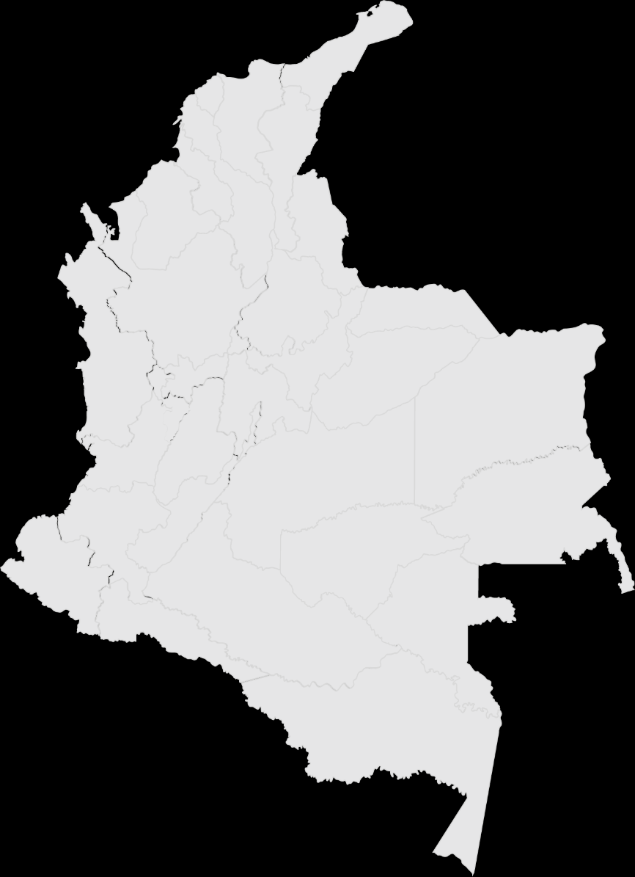











Soluciones en cableado
Canalización de redes
Metalmecánica para telecomunicaciones
Soluciones e respaldo de energía
Equipos activos
Domótica
CCTV
Detección de incendios
Certificación de proyectos
Diseño y asesoría de proyectos
Cobertura
Actualmente tenemos una gran cobertura nacional en proyectos y /o empresas ubicadas en Colombia
Atlántico
Bolívar
Cundinamarca
Manizales
Antioquia
Cesar
Guajira
Norte de Santander
Bogotá
Córdoba
Magdalena
Sucre

Slide 4


















Soluciones en cableado
Canalización de redes
Metalmecánica para telecomunicaciones
Soluciones e respaldo de energía
Equipos activos
Domótica
CCTV
Detección de incendios
Certificación de proyectos
Diseño y asesoría de proyectos
Nuestras Marcas

Slide 5
Soluciones en cableado
Canalización de redes
Metalmecánica para telecomunicaciones
Soluciones e respaldo de energía
Equipos activos
Domótica
CCTV
Detección de incendios
Certificación de proyectos
Diseño y asesoría de proyectos
Servicio especializado de Ingeniería
Logística de entrega oportuna
Capacitación constante de Clientes
Ventajas Cytech
Respuesta inmediata de cotización
Manejo del inventario del Cliente
Entrega de paquetes completos de Proyectos
Productos de la mejor calidad
Disponibilidad de inventario

Slide 6

Cableado estructurado
Líder Global
En soluciones de infraestructura para redes de comunicaciones
1
2
3
4
5
6
Líder en Colombia y América Latina
Mejor programa en certificaciones (PartnerPro)
Garantía de confianza
Soluciones para todos los sectores económicos
Innovación en productos y soluciones
Acompañamiento permanente
Soluciones en cableado
Canalización de redes
Metalmecánica para telecomunicaciones
Soluciones e respaldo de energía
Equipos activos
Domótica
CCTV
Detección de incendios
Certificación de proyectos
Diseño y asesoría de proyectos

Slide 7
Cableado estructurado
1
Líder en Colombia y América Latina
Distribución de Colombia por marcas USD 37,7 MM
40,1%
Distribución de América Latina por marcas USD 482,8 MM
2
26,7%
23,1%
3
22,7%
20,1%
Netconnect
18,6%
17,1%
Netconnect
4
8,8%
9,2%
4,4%
Systimax
5,3%
3,7%
Systimax
5
Belden
Siemon
Panduit
Otros
Furukawa
6
Commscope
Furukawa
Leviton
Otros
Panduit
Siemon
Commscope
Soluciones en cableado
Canalización de redes
Metalmecánica para telecomunicaciones
Soluciones e respaldo de energía
Equipos activos
Domótica
CCTV
Detección de incendios
Certificación de proyectos
Diseño y asesoría de proyectos

Slide 8






Cableado estructurado
1
Instaladores
Mejor programa en certificaciones (PartnerPro)
Consultorías
Integradores
2
3
PartnerPROTM
4
Network
5
Distribuidores
Especialistas
6
Alianzas
Soluciones en cableado
Canalización de redes
Metalmecánica para telecomunicaciones
Soluciones e respaldo de energía
Equipos activos
Domótica
CCTV
Detección de incendios
Certificación de proyectos
Diseño y asesoría de proyectos

Slide 9
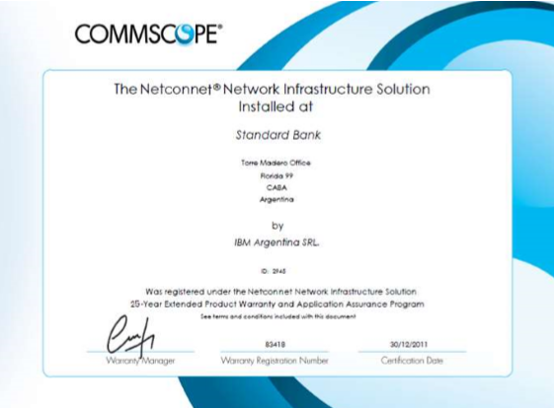
Cableado estructurado
1
Garantía de 25 años
2
Sistema global unificado
3
Garantía de confianza
Web
4
Registro electrónico
Garantía de productos, aplicaciones y performance
5
6
Soluciones en cableado
Canalización de redes
Metalmecánica para telecomunicaciones
Soluciones e respaldo de energía
Equipos activos
Domótica
CCTV
Detección de incendios
Certificación de proyectos
Diseño y asesoría de proyectos

Slide 10





Cableado estructurado
1
Universidad de Córdoba
Universidad del Atlántico
Universidad Sergio Arboleda
Universidad Libre de Barranquilla
SENA
2
Gobernación del Atlántico
Gobernación de Bolívar
Gobernación del Cesar
Alcaldía de Barranquilla
Alcaldía de Cartagena
3
Clínica CUMI de Montería
Clínica General del Norte de Barranquilla
Clínica Salud Social de Cartagena
Hospital de Bocagrande de Cartagena
4
Soluciones para todos los sectores económicos
5
Alkosto Barranquilla
Falabella Barranquilla
Jerónimo Martins (Ara) Barranquilla
Justo y bueno Barranquilla
6
Electricaribe
Soluciones en cableado
Canalización de redes
Metalmecánica para telecomunicaciones
Soluciones e respaldo de energía
Equipos activos
Domótica
CCTV
Detección de incendios
Certificación de proyectos
Diseño y asesoría de proyectos

Slide 11
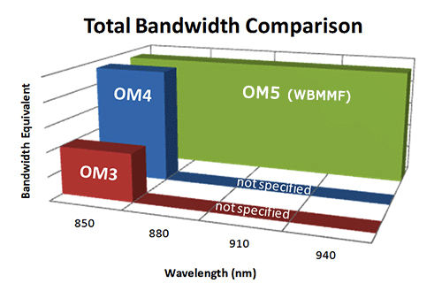
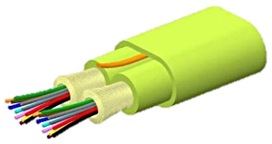
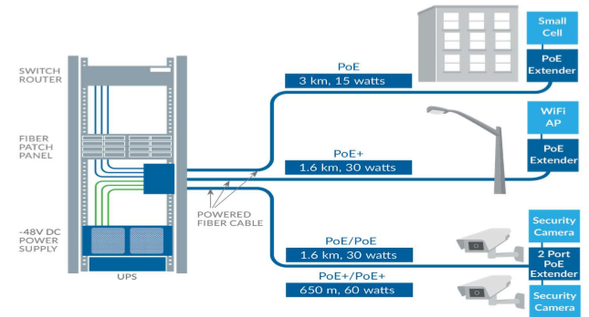
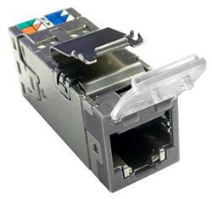
Cableado estructurado
1
1 Gol
Fibras óptica OM5
2
2 Gol
Un sistema híbrido de cobre / fibra que se instala como un cable largo de extensión
3
3 Gol
4
Nuevo portafolio de productos
5
Innovación en productos
y soluciones
6
Soluciones en cableado
Canalización de redes
Metalmecánica para telecomunicaciones
Soluciones e respaldo de energía
Equipos activos
Domótica
CCTV
Detección de incendios
Certificación de proyectos
Diseño y asesoría de proyectos

Slide 12
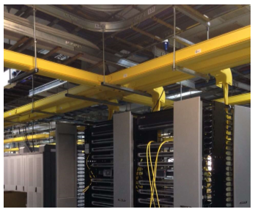
Cableado estructurado
1
Revisión, auditoría, ejecución diseños
2
Supervisión ejecución del proyecto
Acompañamiento proceso garantía
3
Soporte post venta
Asesorías en nuevas tecnologías y soluciones
4
Eventos de fidelización marca
5
Visitas a fábrica, laboratorios, casos de éxito
6
Acompañamiento permanente
Soluciones en cableado
Canalización de redes
Metalmecánica para telecomunicaciones
Soluciones e respaldo de energía
Equipos activos
Domótica
CCTV
Detección de incendios
Certificación de proyectos
Diseño y asesoría de proyectos

Slide 13
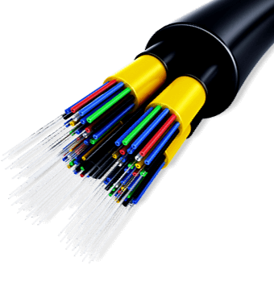
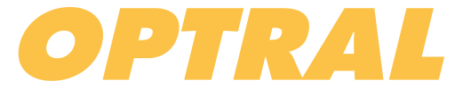
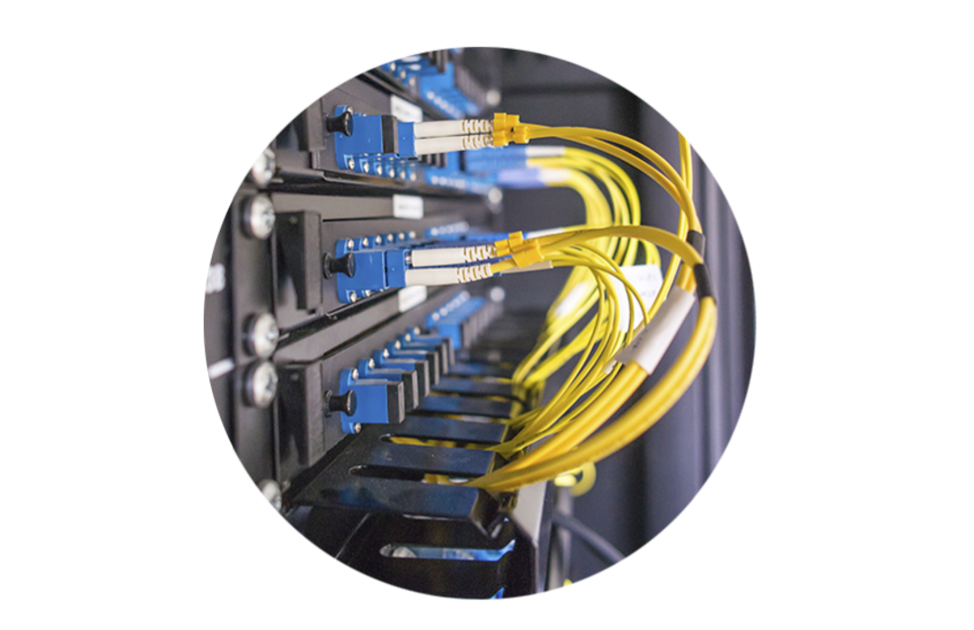
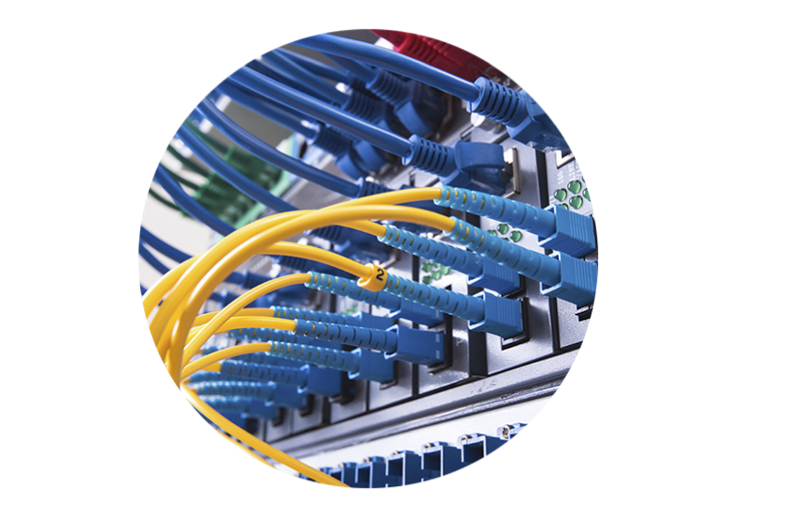
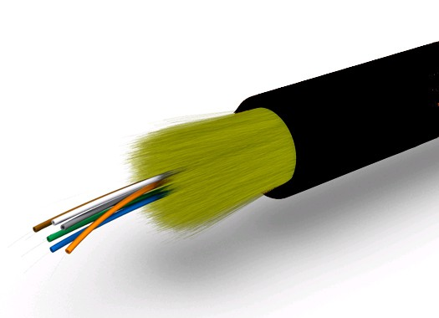
Fibra óptica
OPTRAL dispone de una amplia gama de cables de fibra óptica que cubren todas las necesidades y aplicaciones posibles en cableados de planta interior y exterior, incluyendo soluciones para entornos agresivos: minería, oil & gas, militar, etc.
También dispone de una gama de cables y accesorios destinados a entornos de FTTH (Fibra hasta el hogar), con el fin de ayudar al instalador en la elección del producto más adecuado para cada aplicación.
Soluciones en cableado
Canalización de redes
Metalmecánica para telecomunicaciones
Soluciones e respaldo de energía
Equipos activos
Domótica
CCTV
Detección de incendios
Certificación de proyectos
Diseño y asesoría de proyectos

Slide 14
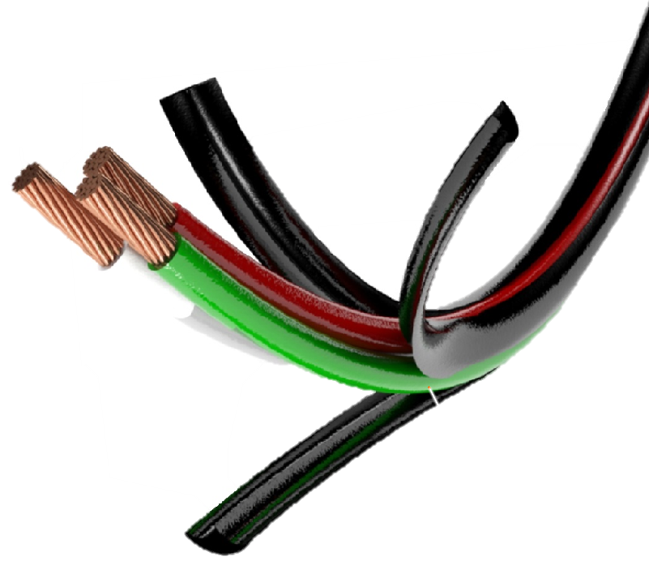
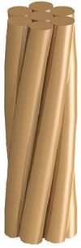


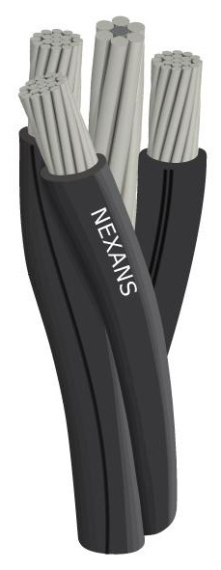
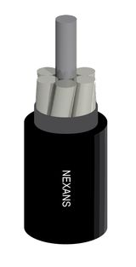
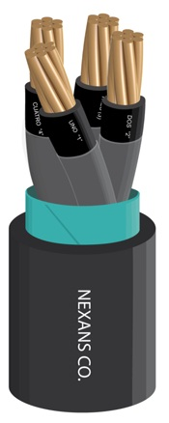
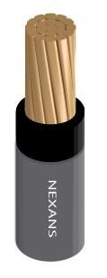
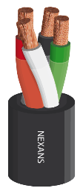


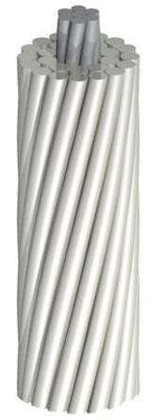
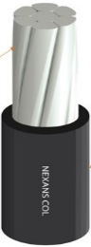
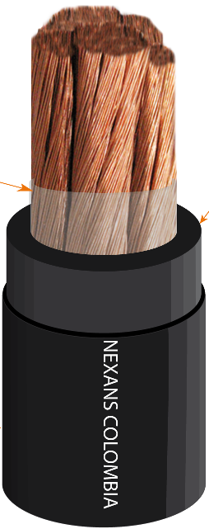

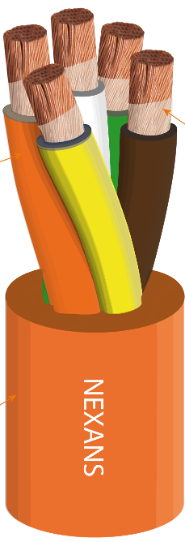
Cableado eléctrico
La mejor alternativa del sector
eléctrico y energía de Colombia
Cableado diseñado para soportar las condiciones específicas tanto de instalación como de operación en distribución de energía eléctrica, para que ésta se realice de forma segura y confiable.
Nexans ofrece una extensa gama de cables y sistemas de cableado orientados a aumentar la productividad industrial, mejorar el rendimiento del negocio, mejorar la seguridad, enriquecer la calidad de vida y asegurar la confiabilidad de la red a largo plazo.
Soluciones en cableado
Canalización de redes
Metalmecánica para telecomunicaciones
Soluciones e respaldo de energía
Equipos activos
Domótica
CCTV
Detección de incendios
Certificación de proyectos
Diseño y asesoría de proyectos

Slide 15
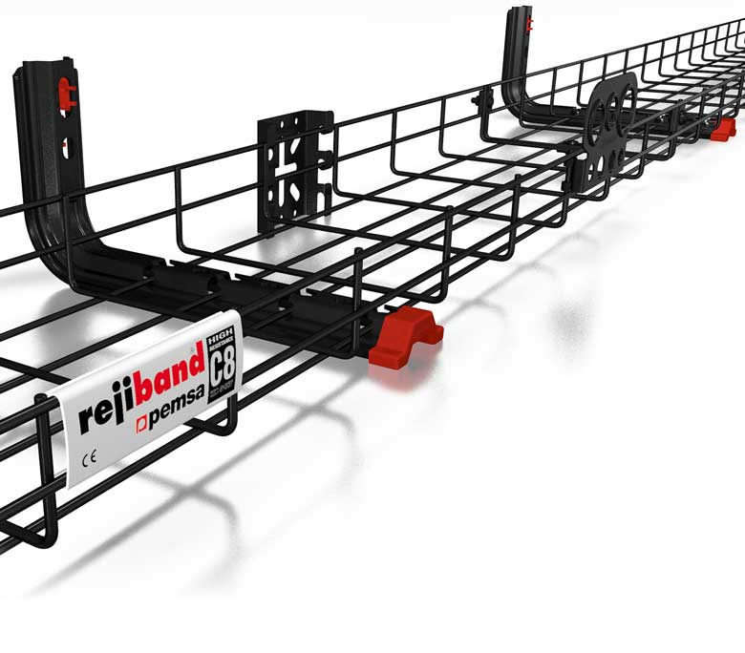

Soluciones en cableado
Bandejas portacables
1000
800
660
450
190
0
BLACK
Línea en Sistemas de Bandejas y Tubos que hacen mejor la instalación de tus proyectos, diseñados bajo los estándares internacionales, cumpliendo todas las normas, reducimos costes, cumplimos con especificaciones del mercado y además contamos con asesorías y certificaciones que pueden hacer de tus proyectos la mejor solución.
C8
IEC 61537
> 1000 h
C7
GC
C6
C5
EZ
C4
Alta Resistencia
C3
High Resistance
Haute résistance
C2
C1
Canalización de redes
Metalmecánica para telecomunicaciones
Soluciones e respaldo de energía
Equipos activos
Domótica
CCTV
Detección de incendios
Certificación de proyectos
Diseño y asesoría de proyectos

Slide 16
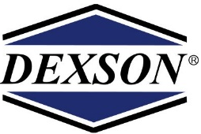
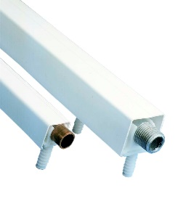
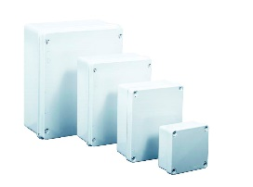
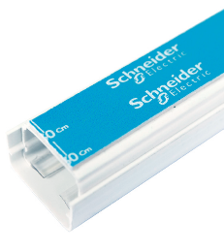
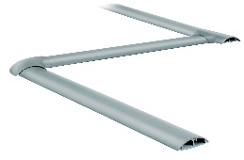
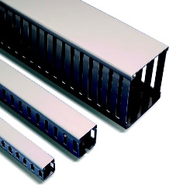
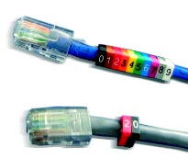
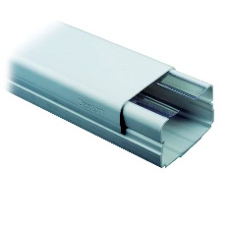
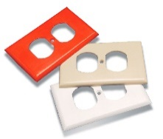
Soluciones en cableado
Alta resistencia
Canalización plástica
Película de protección
Cinta de alta adherencia
Material PVC
Fácil instalación
Life Is on
Cierre hermético
Autoextinguible
Garantía por 10 Años
*Retenedor de cables
Soluciones ideales para conducir cables eficientemente de forma segura. Dexson posee una completa gama de canaletas y accesorios que facilitan los tendidos de cableado en todos los ámbitos (instalación de alarmas, circuitos cerrados de televisión, grandes y pequeñas redes de datos, tableros de control, conducción de cables de fuerza, etc.)
Canaletas herméticas
Canaletas para tuberías de gas
Cajas tomas, cajas de derivación
Canaletas con adhesivos
Faceplates para energía y datos
Canaletas curvas de superficie y piso
Canaletas ranuradas y organizadores
Sistemas de identificación y sujeción
Canalización de redes
Metalmecánica para telecomunicaciones
Soluciones e respaldo de energía
Equipos activos
Domótica
CCTV
Detección de incendios
Certificación de proyectos
Diseño y asesoría de proyectos

Slide 17
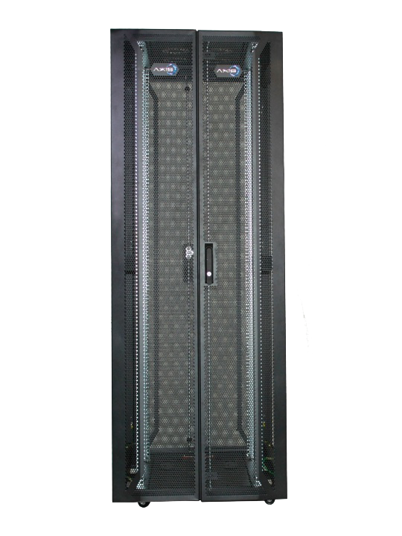
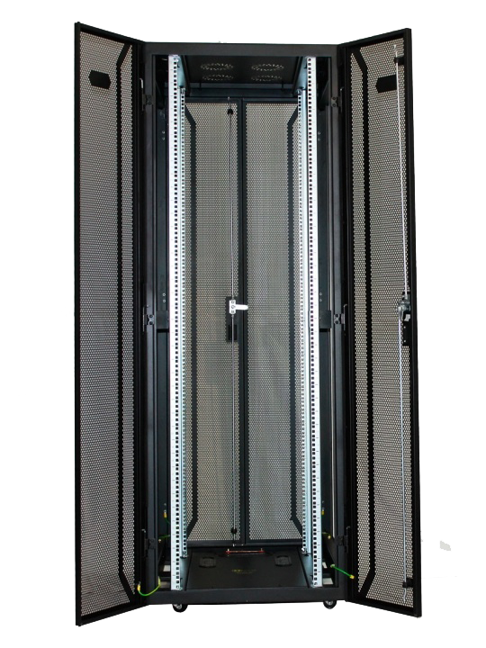

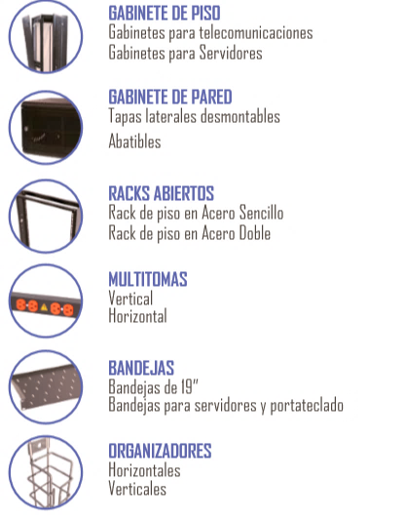
Soluciones en cableado
Canalización de redes
Metalmecánica para telecomunicaciones
Axis, es fabricante y comercializador de productos de metalmecánica para la infraestructura de las telecomunicaciones.
Provee gabinetes tipo rack de 19″, accesorios para montaje de servidores y organizadores de cableados en redes de datos y eléctricas, en cumplimiento de las normas internacionales.
Ofrece soluciones para interiores y exteriores.
Gabinetes
de piso
Gabinetes
de pared
Racks abiertos
Multitomas
Bandejas
Organizadores
Metalmecánica para telecomunicaciones
Soluciones e respaldo de energía
Equipos activos
Domótica
CCTV
Detección de incendios
Certificación de proyectos
Diseño y asesoría de proyectos

Slide 18
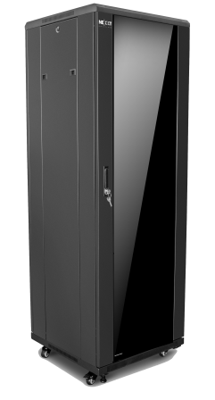

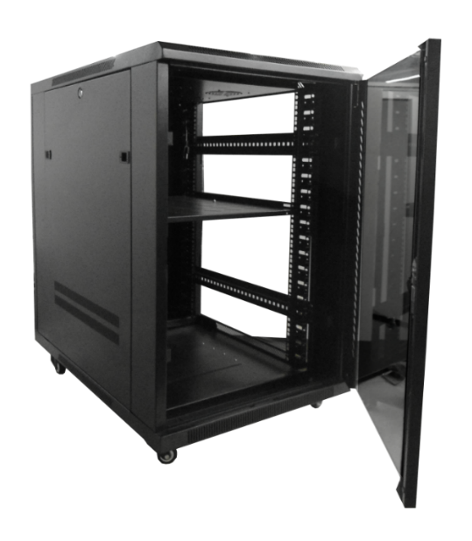
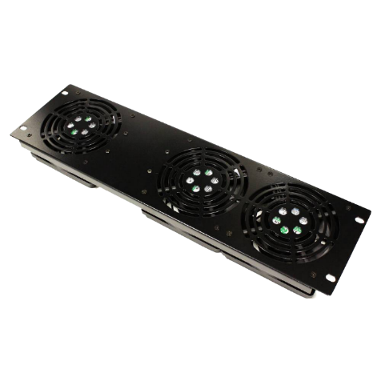
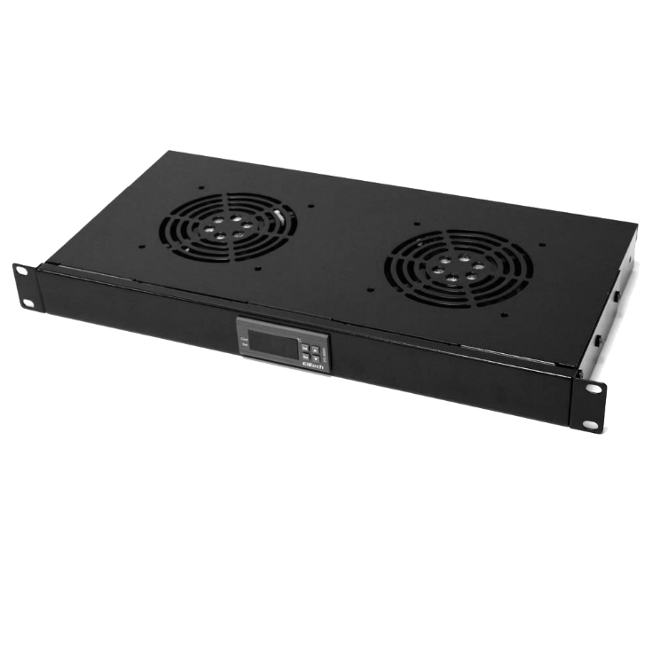
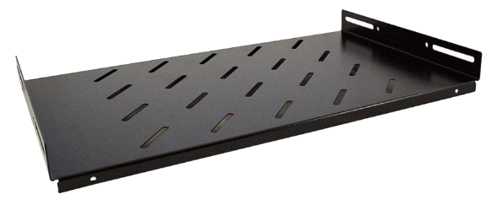
Soluciones en cableado
Canalización de redes
Metalmecánica para telecomunicaciones
Cytech cuenta con una marca propia, importada de la china, convirtiéndose en esta una de las líneas alternas en soluciones para organización de cables y soluciones eléctricas, además con Netlink podrás encontrar soluciones en gabinetes, rack, bandejas sencillas, multitomas, organizadores, hasta kit de ventilación.
Metalmecánica para telecomunicaciones
Soluciones e respaldo de energía
Equipos activos
Domótica
CCTV
Detección de incendios
Certificación de proyectos
Diseño y asesoría de proyectos

Slide 19
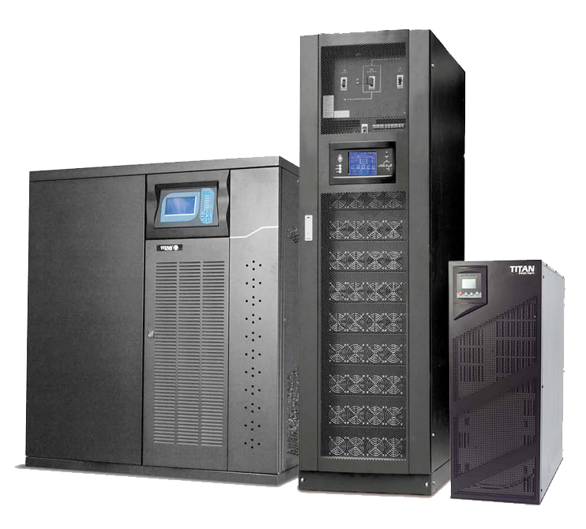
Soluciones en cableado
Canalización de redes
Metalmecánica para telecomunicaciones
Respaldo de energía
Soluciones integrales con la ultima tecnología PWM, UPS interactivas y On-Line POWEST Titan
Tiempo de transferencia cero
Autonomía confiable de minutos a horas
Ahorro de energía Configuración ECO
Software de monitoreo local
Garantías extendidas de 36 meses
Encontrarás UPS:
Monofásicas de torre/rack
Bifásicas de torre/rack
Trifásicas- estándar, alta frecuencia y modulares escalables.
Soluciones e respaldo de energía
Equipos activos
Domótica
CCTV
Detección de incendios
Certificación de proyectos
Diseño y asesoría de proyectos

Slide 20
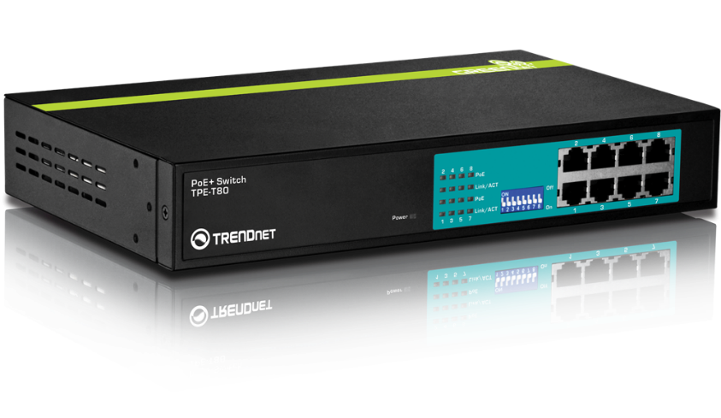

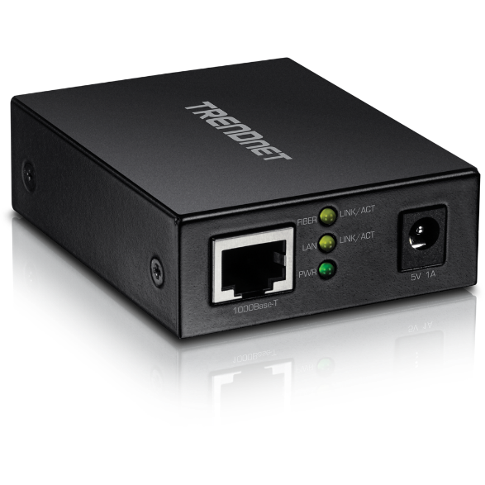
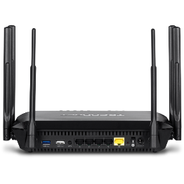
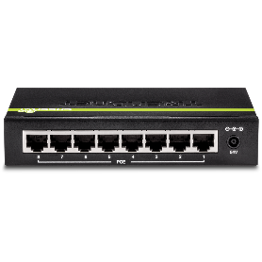
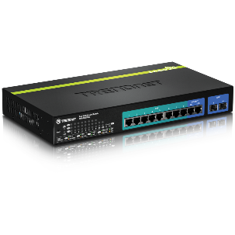
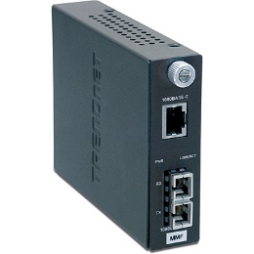
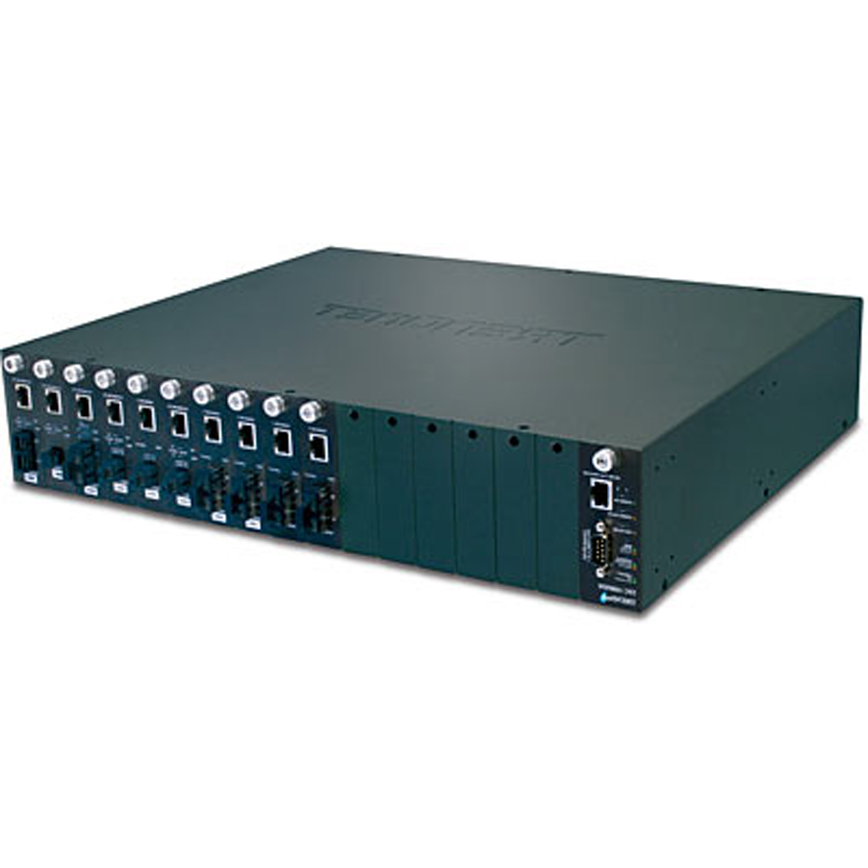
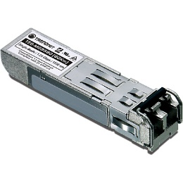
Soluciones en cableado
Canalización de redes
Metalmecánica para telecomunicaciones
Soluciones e respaldo de energía
Equipos activos
TRENDnet ha crecido hasta convertirse en una marca mundial líder en hardware de redes. Desde el corazón de la red hasta su periferia, la amplia cartera de productos de TRENDnet abarca las categorías de dispositivos inalámbricos, por cable, de vigilancia, de conectividad y periféricos.
Las soluciones de TRENDnet conectan en red los numerosos dispositivos que le permiten mantener en conexión su estilo de vida y lugar de trabajo.
Wireless
Commutadores
PoE
Converters Media (Fibra)
Chasis
Fibra
Equipos activos
Domótica
CCTV
Detección de incendios
Certificación de proyectos
Diseño y asesoría de proyectos

Slide 21






Soluciones en cableado
Canalización de redes
Metalmecánica para telecomunicaciones
Soluciones e respaldo de energía
Innovación a través del desarrollo y la expansión de tecnologías.
Equipos activos
Innovación a través de tecnología adyacente y extensión de mercado.
Líder del mercado en: routing y switching, comunicaciones unificadas, soluciones inalámbricas y seguridad, entre otras.
Productos para routing (redes), seguridad, colaboración (telefonía IP y sistemas de videoconferencia), data center, cloud y movilidad (wireless).
Equipos activos
Domótica
CCTV
Detección de incendios
Certificación de proyectos
Diseño y asesoría de proyectos

Slide 22







Soluciones en cableado
Canalización de redes
Metalmecánica para telecomunicaciones
Soluciones e respaldo de energía
Equipos activos
Hewlett Packard cuenta con un amplio portfolio de propiedad intelectual y capacidades de investigación y desarrollo globales, los cuales forman parte de un plan de innovación diseñado para ayudar a organizaciones de todos los tamaños, desde empresas globales hasta nuevas empresas locales, a cambiar de plataformas de tecnología tradicional a los sistemas de TI del futuro.
Hewlett Packard hace los entornos de TI más eficientes, productivos y seguros, permitiendo respuestas rápidas y flexibles a un entorno competitivo que cambia rápidamente.
Equipos activos
Domótica
CCTV
Detección de incendios
Certificación de proyectos
Diseño y asesoría de proyectos

Slide 23



Soluciones en cableado
Canalización de redes
Metalmecánica para telecomunicaciones
Soluciones e respaldo de energía
Distancias más largas
  550m(multi mode)
  2000m(Single mode) Ventajas
Menos salas técnicas
Menos cableado en la parte horizontal
  Ahorro de espacio/costos/energía
  Sin interferencias electromagnéticas
  Menos fuentes de errores
  Solo cambio de los componentes activos si requiere un ancho de bandas más alto
Equipos activos
Ventajas
Empresa alemana especializada en el diseño y fabricación de Microswitches de distribución, utilizados en todo tipo de redes, con sus líneas FTTO (fiber to the office), FTTH (Fiber to the home) e industrial.
Educación
Hoteles
Hospitales
Bancos
Centros comerciales
Oficinas
Aeropuertos
Terminales de transporte
Equipos activos
Domótica
CCTV
Detección de incendios
Certificación de proyectos
Diseño y asesoría de proyectos

Slide 24




Soluciones en cableado
Canalización de redes
Metalmecánica para telecomunicaciones
Soluciones e respaldo de energía
Equipos activos
Potencia, protección y distribución de energía
Domótica
Dispositivos y aparatos eléctricos
Automatización, sonido y seguridad
Soluciones integrales
para cada proyecto
Canalización y cableado estructurado
Legrand reúne los sistemas que se adecúan perfectamente a las particularidades de sus proyectos
Legrand Colombia, además de contar con el reconocimiento del sello residencial Luminex, cuenta con el respaldo de las marcas especializadas BTicino y Ortronics.
Industrial
Oficinas
Hogares
Hospitalaria
Centros Comerciales
Universidades
Centros de datos
Infraestructura
Domótica
CCTV
Detección de incendios
Certificación de proyectos
Diseño y asesoría de proyectos

Slide 25



Soluciones en cableado
Canalización de redes
Metalmecánica para telecomunicaciones
Soluciones e respaldo de energía
Equipos activos
Domótica
CCTV
principal proveedor mundial de productos y
soluciones innovadoras de videovigilancia
Garantías extendidas
Tecnología de punta
(Almacenamiento, seguridad, velocidad
Fácil instalación
Solución en diferentes verticales del mercado
CCTV
Detección de incendios
Certificación de proyectos
Diseño y asesoría de proyectos

Slide 26

Soluciones en cableado
Canalización de redes
Metalmecánica para telecomunicaciones
Soluciones e respaldo de energía
Equipos activos
Domótica
CCTV
Comunicación IP / Celulares escalables
Auto programación que acelera el tiempo de instalación
Contactos tipo C para alarmas y fallas, tipo A para supervisión
Puerto Ethernet opcional para diagnósticos, programación y una variedad de reportes del sistema
Detección de fallas de tierra por modulo
Soporta anunciadores remotos
Carga/descarga local o remota
Reporte de alerta de mantenimiento de 2 niveles
Pre-alarma y verificación de alarma por punto
Sensibilidad del detector ajustable
Resistencia a terremotos opcional: Factor importancia sísmica 1.5
Operación Autónoma
Detección de incendios
Características
Con los sistemas Kidde, usted está a cargo, lo que significa que instala los productos y adapta cada sistema a sus requisitos y según su presupuesto, lo que le brinda un amplio margen para actualizaciones, ampliaciones e integraciones en el futuro.
Funcionamiento sin preocupación
Instalación exitosa
Funciones avanzadas
Rendimiento confiable
Detección de incendios
Certificación de proyectos
Diseño y asesoría de proyectos

Slide 27



Soluciones en cableado
Canalización de redes
Metalmecánica para telecomunicaciones
Soluciones e respaldo de energía
Equipos activos
Domótica
CCTV
Cables de alarma contra incendios
Conectividad en la
que puede confiar
Diseñados para una seguridad óptima, los cables de alarma contra incendios de Honeywell se fabrican en una amplia variedad de tamaños de calibre, configuraciones de protección y capacidades. También se fabrica cables de alarma contra incendio que cumplen con las exigencias de la ley local 5 de la ciudad de New York y las exigencias sobre la toxicidad del estado de nueva York
Características:
Tipos de cables para incendio:
Cuenta regresiva o marcas de metraje secuencial
Presentación innovadora REACT disponible
Marcado de zonas y habitaciones
Catalogado por UL o CSA
Para uso general
Tubo ascendente
Pleno
Entierro directo
NYC LL5
Catalogo FAS105 POR CSA
Detección de incendios
Certificación de proyectos
Diseño y asesoría de proyectos

Slide 28



Soluciones en cableado
Canalización de redes
Metalmecánica para telecomunicaciones
Soluciones e respaldo de energía
Equipos activos
Domótica
CCTV
Detección de incendios
Certificación de proyectos
Certificaciones de puntos de cableado estructurado
Certificaciones de puntos de fibra óptica
Certificación de proyectos
Diseño y asesoría de proyectos

Slide 29





Soluciones en cableado
Canalización de redes
Metalmecánica para telecomunicaciones
Soluciones e respaldo de energía
Equipos activos
Domótica
CCTV
Detección de incendios
Certificación de proyectos
Diseño y asesoría de proyectos
Elaboración de esquemas de instalación.
Presupuestos y estudios.
Asistencia a instalaciones.
Documentación
Catálogos y fichas técnicas.
Consultas técnicas de productos.
Conferencias de productos y conceptos técnicos.
Visitas a su punto de venta.
Respaldo
Confiabilidad
Calidad
Diseño y asesoría de proyectos

Slide 30

Soluciones en cableado
Canalización de redes
Metalmecánica para telecomunicaciones
Soluciones e respaldo de energía
Equipos activos
Domótica
CCTV
Detección de incendios
Certificación de proyectos
Diseño y asesoría de proyectos

